Slide 2
Тема 4.
КУЛЬТУРНІ ФАКТОРИ СПІЛКУВАННЯ В СУЧАСНИХ СУСПІЛЬСТВАХ
Марія ПЕТРУШКЕВИЧ

Slide 3
1. Основні тенденції розвитку сучасних суспільств
Глобалізація
Масова культура
Інформаційне суспільство

Slide 4
Глобалізація
Складний всеохоплюючий процес всесвітнього економічного, політичного та культурного об’єднання, один із етапів капіталістичного розвитку.
Глобалізація може відбуватися в межах держав, регіонів чи всього світу. Вона пов’язується із поширенням демократичних організацій. Важливим елементом глобалізації є уніфікація – узагальнення, створення єдиної системи чи форми, своєрідна однаковість/подібність. Через уніфікацію глобалізаційні процеси можуть бути небезпечними, оскільки під їх впливом втрачається релігійна, культурна, а також комунікативна самобутність окремих народів.
Глобалізація пов’язана із вестернізацією культури. Значну роль в поширенні глобалізації мають інформаційно-технологічні здобутки та міжнародна торгівля.

Slide 5
Специфічні поняття
М. Маклюен в творі «Галактика Ґутенберга» («The Gutenberg Galaxy», 1962) пропонує термін «глобальне село» - можливість подолання за допомогою мас-медіа просторових та часових бар’єрів, стрімке поширення інформації, близькість та доступність світу для кожної людини. Повна взаємозалежність всіх людських груп, націй, культур та релігій.
Соціолог Р. Робертсон дотримується думки, що глобальне не може бути протиставлено локальному, універсальне – приватному; локальне є аспектом глобалізації, глобальне створює локальне. Запропонував використовувати термін «глокалізація» (локалізація+глобалізація, їх сучасне взаємне здійснення).

Slide 6
Види глобалізації
фінансово-економічна;
політична;
ідеологічна;
соціальна;
суспільна;
військово-політична;
інформаційна;
мовна;
культурна;
морально-етична;
екологічна;
технічна;
нормативно-правова;
безпеки;
міжнародних відносин;
державно-управлінських відносин.

Slide 7
Види глобалізації
Глобалізація суспільна проявляється в становленні й розвитку системи неурядових організацій як активних учасників державної політики, міжнародних відносин, гуманітарних проєктів і програм розвитку.
Глобалізація культурна проявляється, з одного боку, в розвитку культурних зв’язків між націями і державами, з іншого — містить процес гомогенізації в рамках американської культурної експансії за рахунок втрат людства в традиційній диверсифікації культур.
Глобалізація інформаційна — переважно вільні інформаційні потоки між державами, суспільствами і людьми.
Глобалізація мовна проявляється в рамках наростання популярності англійської мови у глобальній мережі Інтернету, на телебаченні, радіо, у науковій літературі, представленні технологічних відкриттів.
Notes:
У цьому визначенні "відкрите та поважне" означає "ґрунтоване на рівності цінностей партнерів"; "обмін поглядами" означає будь-який вид взаємодії, який розкриває культурні характеристики; "групи" означає будь-які типи колективу, який може діяти через своїх представників (сім'я, спільнота, об'єднання, народи); "культура" включає все, що стосується способу життя, звичаїв, вірувань та інших речей, які передавалися від покоління до покоління, а також різноманітні форми художньої творчості; "сприйняття світу" означає цінності та способи мислення.

Slide 8
Позитивні риси глобалізації
зміцнення зв’язків між найвіддаленішими куточками планети;
поширення ідей та інформації, технологій, ціннісних орієнтацій, способу життя, поведінки;
зростаюча інтенсивність взаємозв’язків у сфері торгівлі, фінансів, міграції населення внаслідок розвитку всеосяжних систем транспорту й комунікацій;
стирання граней між місцевими та всепланетарними подіями;
заємопроникнення й взаємозбагачення культур і технологій;
співробітництво у вирішенні проблем, що постають перед людством (інтернаціональна взаємодопомога людям, постраждалим від стихійних лих тощо).

Slide 9
Негативні риси глобалізації
руйнує промисловість;
сприяє зростанню безробіття, злиднів;
гальмує науково-технічний прогрес;
посилює екологічну катастрофу на планеті;
сприяє падінню народжуваності;
є інструментом для ослаблення або знищення геополітичних супротивників;
сприяє зростанню спекулятивної економіки, монополізації виробництва й збуту товарів і перерозподілу багатства на користь невеликої групи людей.

Slide 10
Масова культура
Загальновживана, популярна серед основної маси населення культура безвідносно приналежності до тієї чи іншої нації, держави. Масова культура комерційно успішна.
Термін належить М. Горкгаймеру (робота «Мистецтво і масова культура») та Д. Макдональду (використовує термін «маскульт»), виник у 40-х р. 20 ст.
До масової культури належать стандартизовані й стереотипні культурні продукти, розраховані на споживче сприйняття, часто характеризуються кітчевістю.
Масову культуру відрізняють від елітарної та народної культури.

Slide 11
Характеристики масової культури
політична демократія,
поширення освіти,
індустріалізація, урбанізація,
зміни в суспільному житті та системі моральних цінностей,
масове виробництво,
низький художній рівень,
легкодоступна для сприйняття значною частиною населення,
базується на стереотипах, штампах,
орієнтована на отримання прибутку.

Slide 12
Масова людина
Поняття використовує Х. Ортега-і-Гассет («Бунт мас», «Дегуманізація мистецтва»).
Характерними рисами «людини-маси» є:
нав’язування своїх думок,
нетерпимість до іншого,
кокетливість,
неінтелектуальність,
самодостатність («примітив, що з'явився в цивілізованому світі»).

Slide 13
Інформаційне суспільство
Термін застосовується для позначення особливого виду суспільної інформації постіндустріального суспільства, нової ери розвитку людської цивілізації.
Формування такого суспільства пов’язане з інформаційною комп’ютерною революцією (електронізація, комп’ютеризація, медіатизація та інформатизація усього суспільства).
Головні продукти виробництва: інформація та знання.
Поняття почав розробляти Ф. Махлуп в 30-х р. 20 ст. Використовував поняття «індустрія знань» (освіта, наукові дослідження і розробки, засоби масової інформації, інформаційні технології та інформаційні послуги)

Slide 14
Характерні риси інформаційного суспільства
збільшення ролі інформації і знань в житті суспільства;
зростання кількості людей, зайнятих інформаційними технологіями, комунікаціями і виробництвом інформаційних продуктів і послуг, зростання їх частки у валовому внутрішньому продукті;
зростання інформатизації та ролі інформаційних технологій в суспільних та господарських відносинах;
створення глобального інформаційного простору, який забезпечує ефективну інформаційну взаємодію людей, їх доступ до світових інформаційних ресурсів та задоволення їхніх потреб щодо інформаційних продуктів і послуг.

Slide 15
2. Культурне розмаїття європейських суспільств і спілкування
Елементи комунікативного культурного розмаїття:
Вербальна комунікація.
Невербальна комунікація.
Природні вербальні мови – це національні мови, що розвивалися під впливом історичних та соціокультурних процесів. Мови можуть бути висококонтекстними та низькоконтекстними, це впливає на якість міжкультурної комунікації.
З поширенням глобалізації а також об’єднавчих політичних процесів мовна карта Європи зазнала певних змін, але основні мовні ареали зберігаються.

Slide 16
Невербальна комунікація
Невербальна комунікація є національно зорієнтованою та важчою для безпосереднього розуміння без контексту. Для її розуміння важливий контекст.
Види невербальної комунікації:
Габітарна
Кінетична
Паралінгвістична
Організація простору і часу комунікативного процесу
Опредметнена форма невербальної комунікації.

Slide 17
Міграційні процеси
У 2022-2023 роках рівень міграції в країнах Європи досяг пікових показників. Причини підвищення кількості мігрантів:
військові конфлікти, зокрема війна в Україні,
наслідки пандемії COVID-19,
гостра нестача висококваліфікованих кадрів.
Загалом в ЄС проживає 23,8 мільйона мігрантів, які не є громадянами держав-членів союзу, що становить 5,3% від загальної кількості жителів блоку. Три чверті цих людей мешкають у Німеччині, Іспанії, Франції та Італії.

Slide 18
3. Культурні бар’єри спілкування в сучасних європейських суспільствах
Конфлікт культур
Релігійні бар'єри
Світоглядні бар’єри
Бар’єри етнічних груп, класів.
Стереотипи

Slide 19
Конфлікт культур
Конфлікт в основі якого знаходяться культурні цінності та переконання, мовні питання, що є предметом розбіжностей між людьми. Може виникати як між представниками однієї культури/субкультури, так і між представниками різних культур. Радикальний варіант культурних конфліктів – геноцид та етнічні чистки.
Основа культурних конфліктів:
незнання іншої культури,
хибне/стереотипне уявлення про неї,
незнання історії народу.
Аномія (Р. Мертон) може виникати в результаті конфлікту між визнаними в культурі цілями і соціально схвалюваними засобами їх досягнення.

Slide 20
Релігійні бар’єри
Європейський простір є полірелігійним, у ньому поєднуються власна релігійна історія та традиції:
власні релігії (серед яких домінують різні варіанти християнства – 71,6% населення ЄС)
некласичні для європейських культур східні релігійні вчення (іслам, буддизм, іудаїзм, індуїзм)
неорелігії.

Slide 21
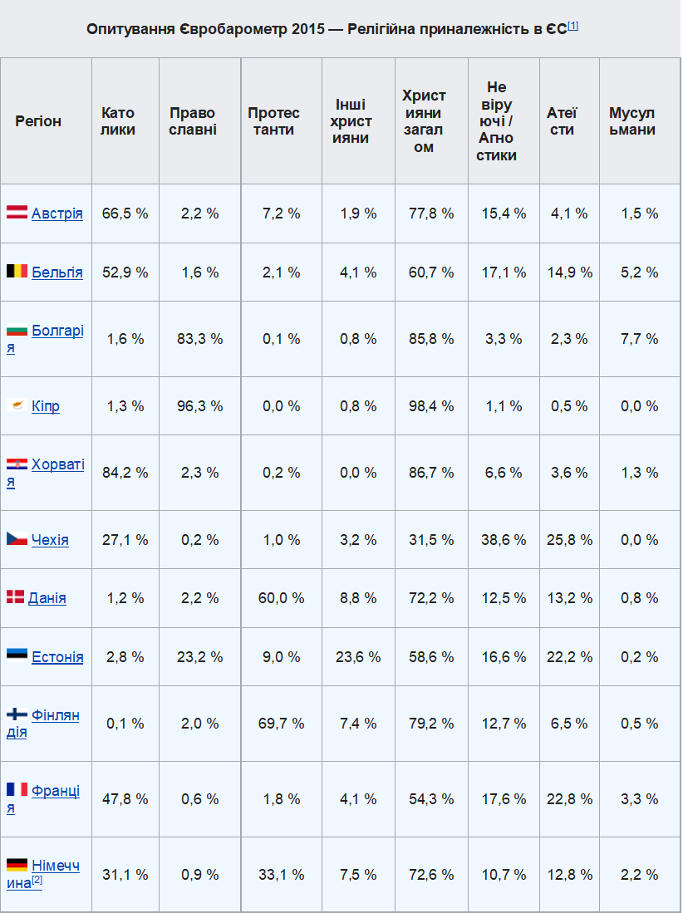

Slide 23
Світоглядні бар’єри
Світогляд є цілісною системою у якій відображаються погляди та уявлення про світ та своє місце в ньому (самосвідомість). Світогляд відображається в знаннях, принципах, стереотипах та оцінках. На формування світогляду впливають:
Історичні особливості епохи
Регіон проживання
Соціокультурна ситуація
Рівень освіченості та знань, рівень науки
Система виховання.

Slide 24
Світоглядні бар’єри
Світогляд пов'язаний з картиною світу та ментальністю, ідеологією.
Історичні типи світогляду:
міфологічний,
релігійний,
філософський,
науковий,
повсякденний.
С. Гантінгтон вважає, що майбутні світові зіткнення відбуватимуться через принципову розбіжність базових світоглядно-ціннісних моделей у світових регіонах, тобто як протистояння цивілізацій.

Slide 25
Бар’єри етнічних груп, класів
Європа – історично багатонаціональна спільнота, яка в процесі глобалізації ще більше урізноманітнила своє етнічне наповнення.
Етнічна група/спільнота – це стійка соціальна група людей, що має тривалу історичну єдність, організовується як народність або нація.

Slide 26
«Зони» етнополітичних конфліктів Європи
Перша зона – територія Центральної Європи. Усі етнічні конфлікти тут пов’язані з розпадом Югославії та Албанією. Сюди можна віднести конфлікт в Боснії і Герцеговині (1992).
Друга зона – це російська зовнішня політика, що включає Україну, Білорусь, Грузію. Тут можна виділити Придністровський конфлікт та повномасштабну війну в Україні.
Третя зона – збройний конфлікт на території Північного Кавказу (2009–2017).
Четверта зона – це територія Південного Кавказу. Азербайджан, Вірменія, Грузія – залучені в збройні етнополітичні конфлікти.

Slide 27
Стереотипи
Спрощені, схематизовані, загальноприйняті уявлення, які найчастіше засвоюються в процесі соціалізації. Допомагають сприймати, категоризувати та оцінювати явища соціального світу.
Теорію стереотипів розробляє В. Ліппманн в роботі «Громадська думка» (1922).
Стереотипи, що впливають на міжкультурну комунікацію:
Класові
Расові
Етнічні
Релігійні
Гендерні

Slide 28
Походження стереотипів
засвоюються в процесі соціалізації та інкультурації;
формуються в ході контактів із людьми;
вживлюються через медіаінформацію.

Slide 29
4. Фактори, що впливають на міжкультурну комунікацію в сучасних суспільствах
Демократичний політичний устрій – легітимним джерелом влади в державі визнається її народ.
Свобода слова – одне з основоположних прав людини/спільноти вільного висловлення своїх ідей та думок. Відсутність цензури та санкцій за правомірні висловлювання.
Егалітаризм – базовий принцип пріоритету всезагальної економічної, політичної, правової рівності в організації суспільства.
Емансипація – скасування обмежень у правах та звільнення від залежності, розширення прав та свобод.

Slide 30
Фактори, що впливають на міжкультурну комунікацію в сучасних суспільствах
Гендерна рівність – передбачає відсутність привілеїв за статтю, заборону дискримінації, а також свободу вибору, розвитку, пошуку кожної особистості. Це концепція забезпечення рівних прав, обов’язків і можливостей між чоловіками та жінками в правовій, соціальній і приватній сферах. Передбачає рівний правовий статус жінок і чоловіків, однакову відповідальність та можливості для реалізації, що дає змогу особам обох статей брати рівну участь у всіх сферах життєдіяльності суспільства, мати рівний доступ до процесу ухвалення рішень і розподілу ресурсів. Гендерна рівність є п’ятою з сімнадцяти Цілей сталого розвитку Організації Об’єднаних Націй.

Slide 31
Фактори, що впливають на міжкультурну комунікацію в сучасних суспільствах
Ринок інформаційних технологій – організована система економічних та правових відносин щодо розповсюдження інформаційної продукції, технологій та послуг.
Кроки щодо запровадження цифрового ринку ЄС: у 2014 році Європейський Союз заявив про створення Єдиного цифрового ринку ЄС як одного з основних пріоритетів діяльності Європейської Комісії під керівництвом Ж.-К. Юнкера. Для цього Європейська Комісія запропонувала пакет законодавчих ініціатив, які мали на меті:
покращити доступ споживачів і бізнесу до цифрових послуг,
створити умови для процвітання та функціонування цифрових мереж та інноваційних сервісів,
наростити потенціал цифрової економіки.

